Slide 1
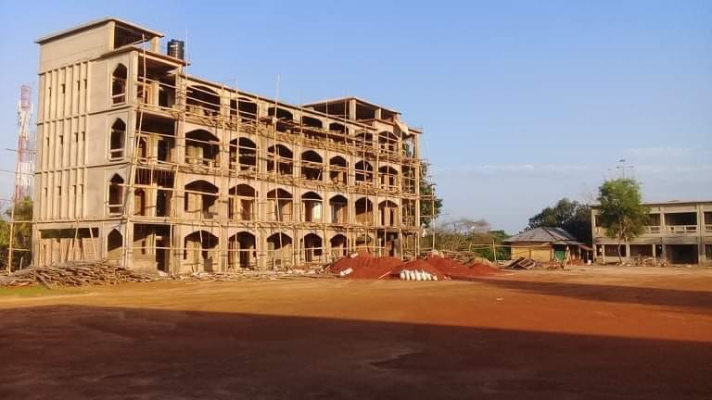
অনলাইন ক্লাশ
লংগদু
রাংগামাটি
করাল্যাছড়ি আর,এস উচ্চ বিদ্যালয়

Slide 2
সবাইকে শুভেচ্ছা

Slide 3
শিক্ষক পরিচিতি
মোঃ সুলতান আহমেদ
সহকারী শিক্ষক (ব্যবসায় শিক্ষা)
করল্যাছড়ি আর এস উচ্চ বিদ্যালয়
লংগদু, রাংগামাটি পার্বত্য জেলা।
মোবাইল নং ০১৫৫৬৭০২২০১

Slide 4
পাঠ পরিচিতি
হিসাব বিজ্ঞান
নবম-দশম শ্রেণি
সময়ঃ ২৫ মিনিট

Slide 5
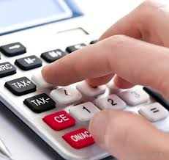
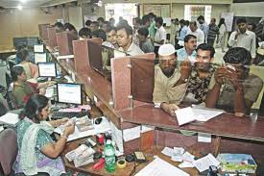
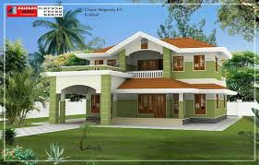
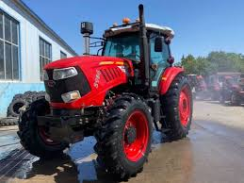
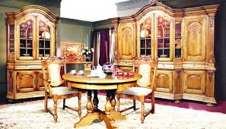
ক্যালকোলেটরে হিসাব
ব্যাংকে লেনদেন
লেনদেন কার্যক্রম
দালান কোঠা
যন্ত্রপাতি(ট্রাক্টর)
আসবাব পত্র

Slide 6
আজকের পাঠ
লেনদেন ও সমীকরণ
অধ্যায়ঃ-দ্বিতীয়
পৃষ্ঠা নং(১০-১৩)
A=L+E

Slide 7
লেনদেন কি বা কাকে বলে ?
অর্থের আদান – প্রদান বা অর্থের মাপ কাঠিতে পরিমাপযোগ্য কোনো (Event) বা সেবা ( Service) আদান- প্রদানের মাধ্যমে কোনো প্রতিষ্ঠানের আর্থিক অবস্থার পরিবর্তন ঘটলে ঐ সমস্ত ঘটনা বা আদান – প্রদানকে লেনদেন বলা হয়।মনে রাখতে হবে,
“প্রত্যেক লেনদেন ঘটনা, কিন্তু প্রত্যেক ঘটনা লেনদেন নয়”

Slide 8
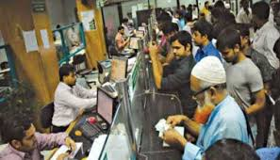
লেনদেনের দুইটি পক্ষ (ক) গ্রহণ কারী
(খ) প্রদান কারী।

Slide 9
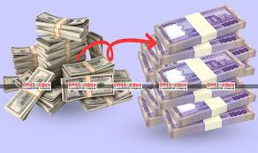
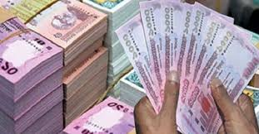
লেনদেন দুই ধরনের
(ক) বাহ্যিক লেনদেন।
(খ) অভ্যন্তরীণ লেনদেন।

Slide 10
হিসাব সমীকরণ বলতে কী বোঝ ?
কোনো প্রতিষ্ঠানের একটি নির্দিষ্ট সময়ের মোট সম্পদের পরিমাণ , মালিকানা স্বত্ব ও বহির্দায়ের সমান হবে, যে সমীকরণের মাধ্যমে এই সমতা প্রমাণ করা হয় ,তাকে হিসাব সমীকরণ বলা হয়।

Slide 11
হিসাব সমীকরণ
L
E
A
₌
A
Assets বা সম্পদ
L
=
Liabilities বা দায়
E
=
Equity বা মালিকানা স্বত্ব /মূলধন

Slide 12
হিসাব সমীকরণের বর্দিত রূপ
A=L+(C+R-Ex-D)
A = Assets বা সম্পদ
L = Liabilities বা দায়
C= Capital বা মূলধন
R= Revenues বা আয়
E= Expenses বা খরচ
D= Drawing বা উত্তোলন

Slide 13
A
=
L + E

Slide 14
A
Assets
সম্পদ সমূহ
সম্পদ বলতে বুঝায় অর্থনেতিক পরিসম্পদ যা কোন ব্যবসায়ের মালিকানাধীন থাকে এবং মুনাফা অর্জনের কাজে ব্যবহার হয়। যেমন

Slide 15
দালান কোঠা

Slide 16
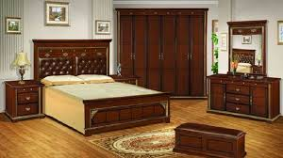
আসবাব পত্র

Slide 17
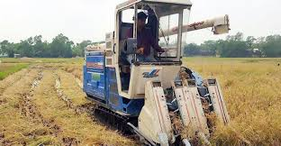
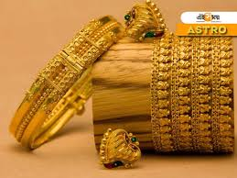
যন্ত্রপাতি ও স্বর্ণ

Slide 18
L
Liabilities
দায় সমূহ
দায় হচ্ছে ব্যবসায়ের আর্থিক দায়
বদ্বতা।অর্থাৎ ব্যবসায়ের মোট সম্পদের উপর তৃতীয় পক্ষের দাবিই হচ্ছে দায়। যেমন---

Slide 19
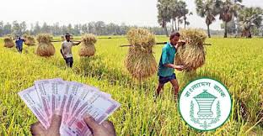
ঋণ গ্রহণ
ব্যাংক থেকে ঋণ নিয়ে চাষ

Slide 20
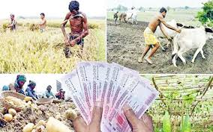
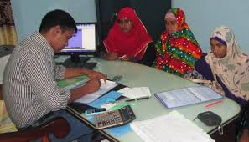
ব্যাংক থেকে ঋণ নিয়ে চাষ
ব্যাংক থেকে ক্ষদ্র ঋণ গ্রহণ

Slide 21
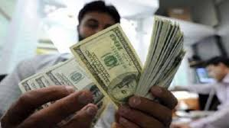
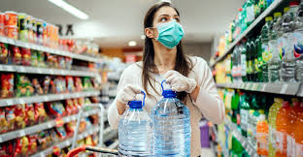
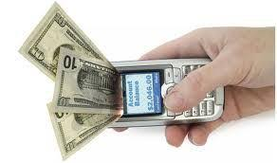
E
মালিকানা স্বত্ব
Equity
C
R
Ex
D
Capital
মূলধন
Revenue
আয়
Expenses খরচ/ব্যয়
Drawings উত্তোলন

Slide 22
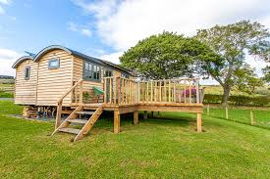
বাড়ীর কাজ
জনাব রাসেলের ব্যবসা প্রতিষ্ঠানে নিম্নলিখিত ঘটনাগুলো সংঘটিত হয়েছে।
০১. জনাব রাসেল ১০,০০০ টাকা নিয়ে ব্যবসা আরম্ভ করেন।
০২. তিনি পাওনাদারকে ১০,০০০০ টাকা পরিশোধ করেন।
০৩. তিনি ৩০,০০০ টাকার পণ্য ক্রয়ের ফরমায়েশ প্রদান করেন।
০৪. ব্যবসায় থেকে ব্যক্তিগত প্রয়োজনে ৩,০০০ টাকা উত্তোলন করেন।
০৫. ব্যক্তিগত অর্থ হতে ১০,০০০ টাকা চুরি হয়ে গেছে।
০৬. রানার নিকট ধারে বিক্রয় ১০,০০০ টাকা ।
(ক) জনাব রাসেলের ব্যবসায়িক লেনদেন নয় তার পরিমাণ নির্ণয় করো।
(খ) উপরোক্ত লেনদেন গুলোর কারণ ব্যাখ্যা করো।
(গ) জনাব রাসেলের লেনদেন গুলোর সমীকরণের প্রভাব দেখাও।

Slide 23
সবাইকে ধন্যবাদ

